Slide 1

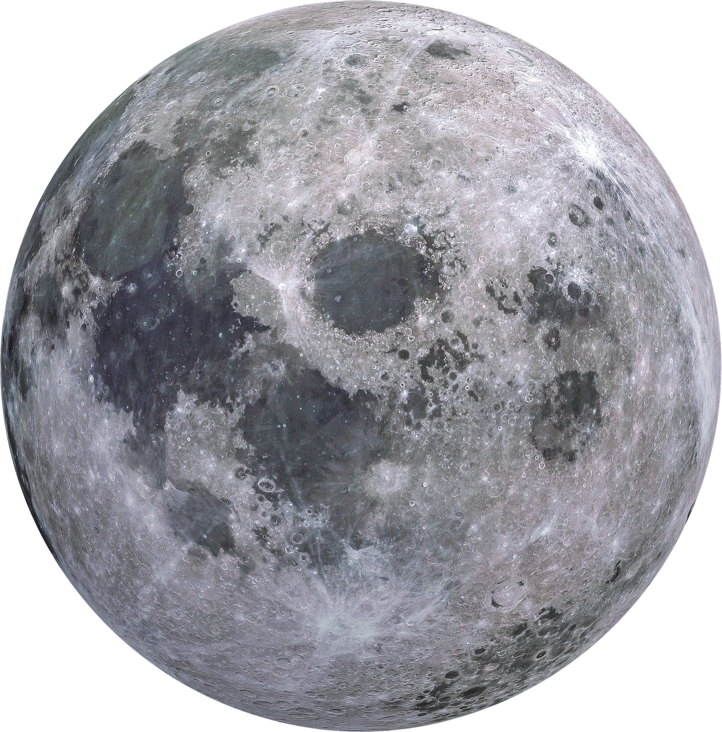


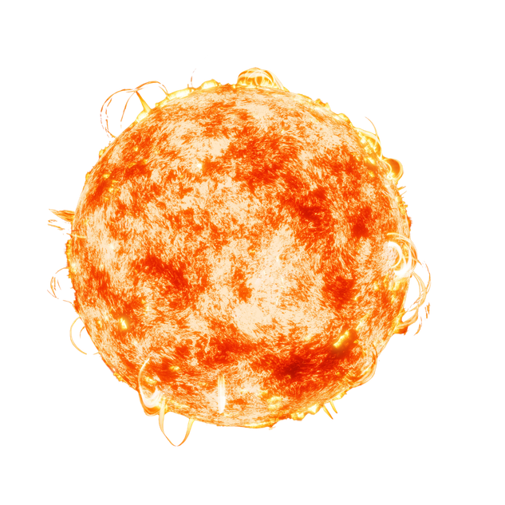
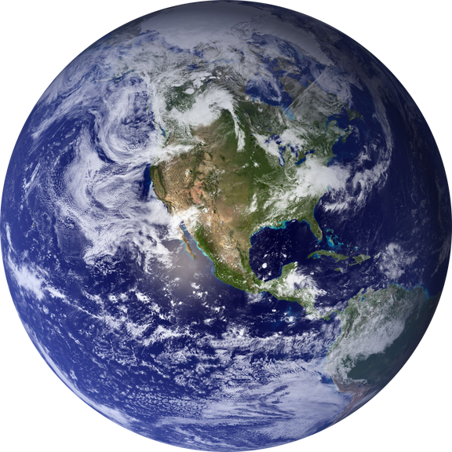
চতুর্থ শ্রেণি
বিজ্ঞান বিষয়ে সবাইকে স্বাগতম
পাঠ পরিচিতিঃ পৃথিবীর উপগ্রহ চাঁদ, পাঠ-৪৭, পৃষ্ঠা: ৯৪-৯৫
শিক্ষক পরিচিতি
মোঃ আল আমিন,
সহকারী শিক্ষক,
জামালপুর সরকারি প্রাথমিক বিদ‌্যালয়
রামগঞ্জ, লক্ষ্মীপুর।

Slide 2
শিখনফল
৬.১.৫ প্রতি মাসে চাঁদের বিভিন্ন দশা পরিবর্তন বা চাঁদের আকার পরিবর্তন পর্যবেক্ষণ করে চিত্র আঁকতে পারবে
পদ্ধতি ও কৌশলঃ একক কাজ, আলোচনা, উপস্থাপন।

Slide 3
দেখি পারি কিনা
তোমরা কী বলতে পারবে উপগ্রহ কী?
প্রাকৃতিক উপগ্রহ আর কৃত্রিম উপগ্রহের মধ‌্যে পার্থক‌্য কী?
চাঁদ কী প্রাকৃতিক নকি কৃত্রিম উপগ্রহ?
উঃ উপগ্রহ হলো এমন বস্তু যা কোনো গ্রহের চারদিকে ঘোরে।
উঃ প্রাকৃতিক উপগ্রহ প্রাকৃতিকভাবে তৈরি হয়েছে, অন্যদিকে কৃত্ৰিম উপগ্ৰহ মানুষ নিজে বানিয়ে আকাশে পাঠায়
উঃ চাঁদ একটি প্রাকৃতিক উপগ্রহ আর ‘বাংলাদেশ স্যাটেলাইট-১' একটি কৃত্রিম উপগ্রহ।
আজকের পাঠের শিরোনাম ‘পৃথিবীর উপগ্রহ চাঁদ'
? চাঁদের আকৃতি কীভাবে পরিবর্তিত হয়?

Slide 4
একক কাজ
চাঁদ পর্যবেক্ষণ
যা করতে হবেঃ
আমরা বিভিন্ন সময়ে রাতের আকাশে কী কী আকৃতির চাঁদ দেখেছি, তা খাতায় আঁকি।
পাঠ‌্যপুস্তকের ৯৫ পৃষ্ঠার চাঁদের বিভিন্ন আকৃতির চিত্রের সাথে নিজের আঁকা আকৃতি মিলাই। যে যে আকৃতি দেখা যায়নি, তা শনাক্ত কর।
পাঠ‌্যপুস্তকের ৯৫ পৃষ্ঠার ‘চাঁদের আকার পরিবর্তন সম্পর্কে আরও কিছু জানি' অংশটি পড়ি। নিজের খাতায় আঁকা চাঁদ, পাঠ্যপুস্তকে বর্ণিত কোন দশা নির্দেশ করে তা চিহ্নিত করি।
কাজ শেষে আমরা কাজটি উপস্থাপন করি।

Slide 5
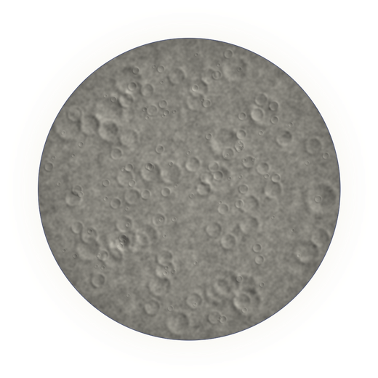
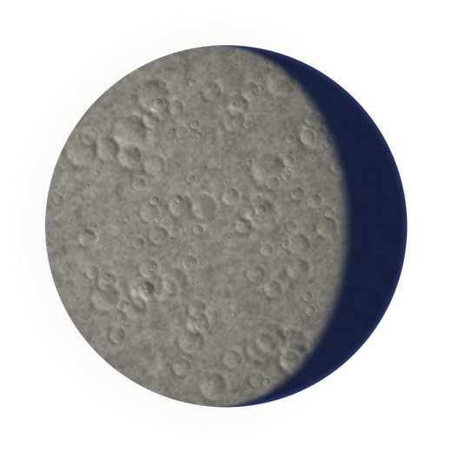
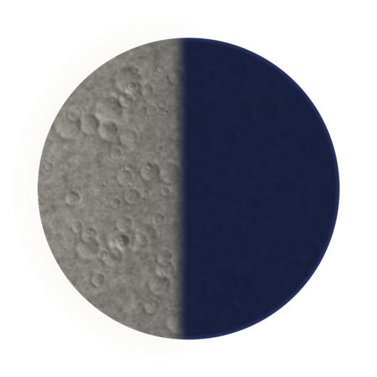
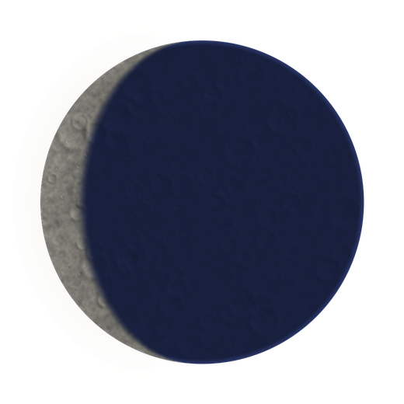
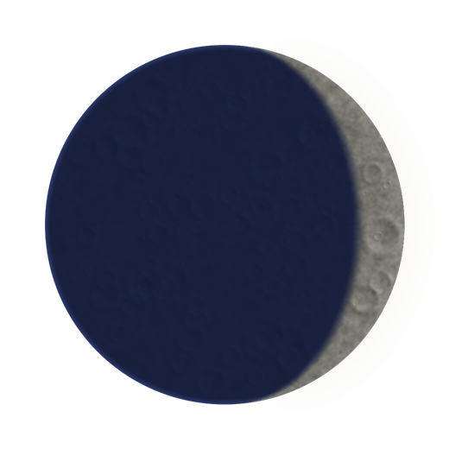
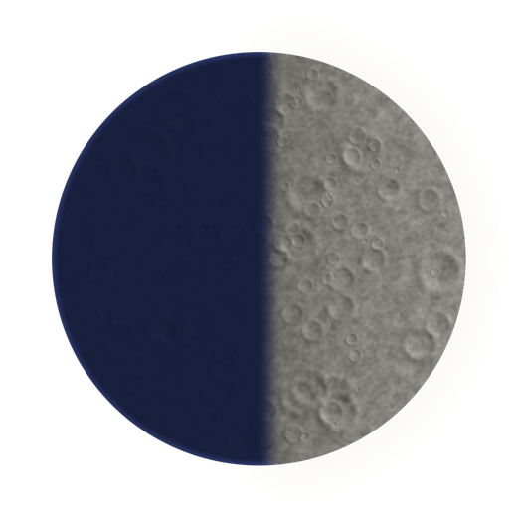
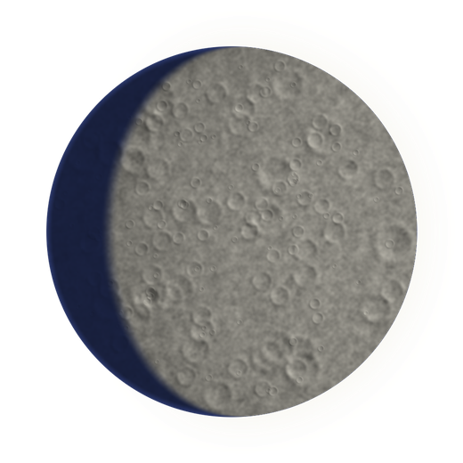

চাঁদের আকৃতি সর্ম্পকে আরো কিছু জানি
চাঁদের উজ্জ্বল অংশের আকৃতি পরিবর্তনই হচ্ছে চাঁদের দশা। চাঁদের আটটি দশা বা পর্যায় রয়েছে। একটি অবস্থা থেকে শুরু করার পর প্রায় প্রতি ২৯.৫ দিনে চাঁদ ঠিক তার আগের অবস্থায় ফিরে যায়।
পৃথিবী থেকে দেখা চাঁদের অবস্থা

Slide 6
এক নজরে চাঁদের দশা
চাঁদের রয়েছে মোট আটটি দশা।
চাঁদ বড় হচ্ছে · আলো বৃদ্ধি পাচ্ছে
চাঁদ ছোট হচ্ছে · আলো হ্রাস পাচ্ছে
01
অমাবস‌্যা
02
ক্রমশ বৃদ্ধি পাওয়া ক্রিসেন্ট
03
প্রথম চতুর্থাংশ
04
চাঁদের আলোকিত অংশের ক্রমশ বৃদ্ধি
05
পূর্ণিমা
06
চাঁদের আলোকিত অংশের ক্রমশ হ্রাস
07
শেষ চতুর্থাংশ
08
ক্রমশ হ্রাস পাওয়া ক্রিসেন্ট
২৯.৫ দিন
একটা পুরো চক্র, নতুন চাঁদ থেকে আবার নতুন চাঁদ পর্যন্ত
৮টি দশা
দশার চারটি প্রধান ধাপ এবং মাঝে চারটি স্তর ।
≈ ৩.৭ দিন
একটি ধাপ থেকে পরের ধাপ পর্যন্ত গড় সময়।
Notes:
Here are all eight phases in order. Waxing means the lit part is growing; waning means it is shrinking. The view shown is from the Northern Hemisphere.

Slide 7
দশা ০১/ ০৮
অমাবস‌্যা/নতুন চাঁদ
চাঁদ পৃথিবী এবং সূর্যের মধ্যে লুকিয়ে আছে
0%
আলোকিত
0
চক্র
এ সময় চাঁদের যে দিকটি পৃথিবীর দিকে থাকে সে দিকটি সম্পূর্ণ ছায়ায় ঢেকে যায়। ফলে পৃথিবী থেকে চাঁদ দেখা যায় না। যখন চাঁদ পৃথিবী এবং সূর্যের মধ্যে অবস্থান করে, তখন এটি ঘটে।
Notes:
New Moon: the Moon is between Earth and the Sun. Its lit side faces away, so we cannot see it. This is the best time for stargazing because the sky is darkest.

Slide 8
দশা ০২/ ০৮
ক্রমশ বৃদ্ধি পাওয়া ক্রিসেন্ট
সূর্যাস্তের পরে একটি চিকন চাঁদ দেখা যায়
১-৪৯%
আলোকিত
১-৬
চক্র
≈ 9 AM
চাঁদ ওঠা (প্রায়)
অমাবস্যার পরে চাঁদের পৃষ্ঠ ধীরে ধীরে আরও বেশি উজ্জ্বল হয়। একে বলে ক্রমশ বৃদ্ধি পাওয়া ক্রিসেন্ট।
Notes:
Waxing Crescent: a small part of the right side is lit. It follows the Sun below the horizon shortly after sunset. The dim glow on the dark part is earthshine.

Slide 9
দশা ০৩ / ০৮
প্রথম চতুর্থাংশ
অর্ধেক চাঁদ, বাম পাশে আলোকিত হয়
৫০%
আলোকিত
৭
দিন চক্র
চাঁদ যখন পৃথিবীর চারপাশে তার কক্ষপথের প্রায় এক-চতুর্থাংশ ঘুরে আসে, তখন চাঁদের ভূমির ডান পাশের অর্ধেক আলোকিত হয়। ফলে চাঁদকে অর্ধ-গোলাকার আকৃতির দেখায় ।
Notes:
First Quarter: one quarter of the orbit is done and half of the visible disc is lit. Craters along the terminator show in sharp relief, so it is a great time for telescope viewing.

Slide 10
দশা ০৪ / ০৮
আলোকিত অংশের ক্রমশ বৃদ্ধি
প্রায় পূর্ণ, এবং প্রতি রাতেই আরও উজ্জ্বল হচ্ছে
৫১–৯৯%
আলোকিত
৮–১৪
দিন চক্র
আলোকিত অংশের ক্রমশ বৃদ্ধি: প্রথম চতুর্থাংশের পরে ধীরে ধীরে চাঁদের পৃষ্ঠের অর্ধেকেরও বেশি আলোকিত হয়ে যায়।
Notes:
Waxing Gibbous: more than half is lit and still growing. The word gibbous comes from Latin for hump.

Slide 11
দশা ০৫ / ০৮
পূর্ণিমা / পূর্ণ চাঁদ
পুরো চাঁদ রাতভর দীপ্তিময় থাকে
১০০%
আলোকিত
১৫
দিন চক্র
এ সময় চাঁদ সম্পূর্ণ আলোকিত হয় এবং পৃথিবী থেকে চাঁদকে পুরোপুরি গোলাকার দেখা যায়। পূর্ণিমার সময় পৃথিবী সূর্য এবং চাঁদের মাঝখানে অবস্থান করে।
Notes:
Full Moon: the Moon is opposite the Sun and fully illuminated from our view. It rises at sunset and sets at sunrise. Lunar eclipses occur only at Full Moon.

Slide 12
দশা ০৬ / ০৮
আলোকিত অংশের ক্রমশ
কমে যাওয়া
আলো ধীরে ধীরে হ্রাস পেতে শুরু করছে
৯৯–৫১%
আলোকিত
১৬-২১
দিন চক্র
পূর্ণিমার পরে চাঁদের পৃষ্ঠ ধীরে ধীরে হ্রাস পেতে থাকে।
একে বলে চাঁদের আলোকিত অংশের ক্রমশ হ্রাস।
Notes:
Waning Gibbous: the lit part shrinks from the right. On average the Moon rises about 50 minutes later each day.

Slide 13
দশা ০৭ / ০৮
শেষ চতুর্থাংশ
আবার অর্ধেক চাঁদ, বাম পাশে আলোকিত হয়
৫০%
আলোকিত
২২
দিন চক্র
চাঁদ যখন পৃথিবীর চারপাশে তার কক্ষপথের প্রায় তিন-চতুর্থাংশ ঘুরে আসে, তখন চাঁদের ভূমির বাম পাশের অর্ধেক আলোকিত হয়। ফলে চাঁদকে অর্ধ-গোলাকার আকৃতির দেখায়।
Notes:
Last Quarter, also called Third Quarter: the left half is lit. It is the mirror image of First Quarter and is best seen in the morning.

Slide 14
দশা ০৮ / ০৮
ক্রমশ কমে যাওয়া ক্রিসেন্ট
বাম পাশে আলোকিত চিকন চাঁদ, নতুন চক্রের শুরু
৪৯–১%
আলোকিত
২৩-২৯
দিন চক্র
একটি চিকন চাঁদ, বামদিকে আলোয় উজ্জ্বল, ভোরের ঠিক আগে পূর্ব আকাশে উঠে। তাড়াতাড়ি এটি অদৃশ্য হয়ে যায়, এবং চক্রটি আবার শুরু হয়।
Notes:
Waning Crescent: the final thin sliver before New Moon. The cycle then restarts. One full cycle, the synodic month, lasts about 29.5 days.

Slide 15
আজকে আমরা কী শিখলাম
পৃথিবীর উপগ্রহ চাঁদ সর্ম্পকে জেনেছি।
চাঁদের মোট আটটি দশা সর্ম্পকে বিস্তারিত জেনেছি।
চাঁদ পর্যবেক্ষণ করে চাঁদের বিভিন্ন আকৃতি সর্ম্পকে জেনেছি।
Notes:
Waning Crescent: the final thin sliver before New Moon. The cycle then restarts. One full cycle, the synodic month, lasts about 29.5 days.

Slide 16
সবাইকে ধন‌্যবাদ
পরবর্তী ক্লাসে আবার দেখা হবে।

